Slide 1
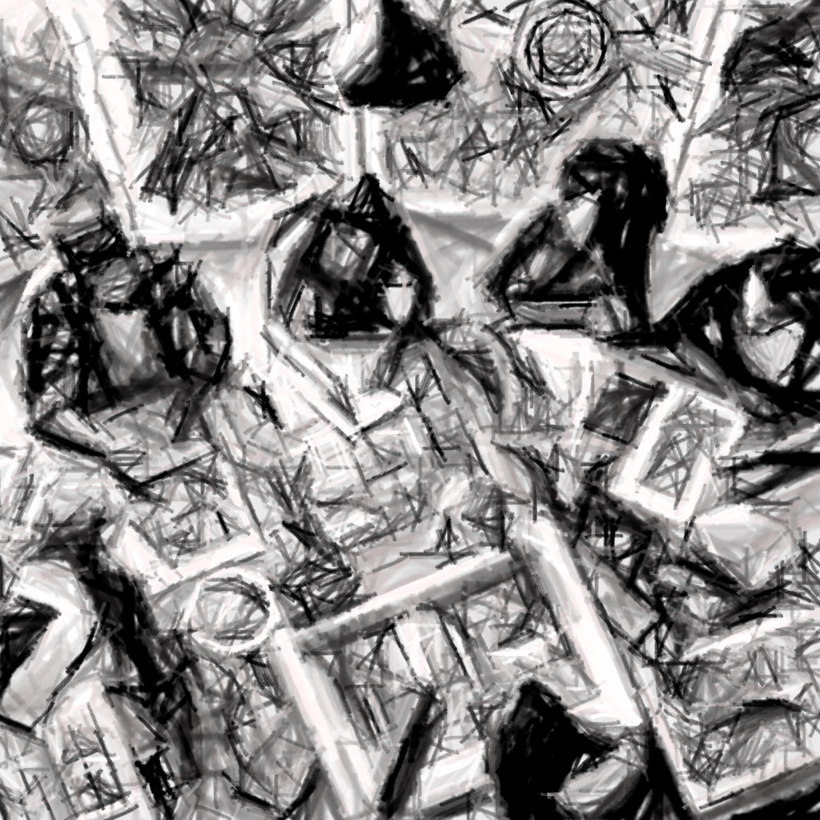
TRANSFORMANDO
IDEIAS EM ARTE DIGITAL

Slide 2
C
:
apítulo
1
FUNDAMENTOS DO
DESIGN GRÁFICO

Slide 3
O design gráfico combina texto e imagens para comunicar visualmente.
A compreensão dos princípios básicos é essencial: espaço cria harmonia, equilíbrio pode ser simétrico ou assimétrico, contraste destaca elementos, repetição cria unidade, e alinhamento organiza o design. Utilize linhas para guiar o olhar, formas para criar símbolos, textura para adicionar profundidade, tipografia para impactar a legibilidade, e cores para evocar emoções. Esses elementos são a base para qualquer criação visual.

Slide 4
C
:
apítulo
2
FERRAMENTAS
E TÉCNICAS

Slide 5
Os softwares de design gráfico, como Photoshop e Illustrator, são essenciais. Usar ferramentas como canetas, pincéis e formas personalizadas pode transformar ideias em obras de arte digitais. Técnicas como camadas, máscaras e filtros são fundamentais para manipular imagens e criar efeitos exclusivos. Domine atalhos de teclado para produtividade e explore plugins e recursos adicionais para expandir suas possibilidades criativas. Praticar com tutoriais acelerará sua curva de aprendizado.

Slide 6
C
:
apítulo
3
APLICANDO O DESIGN NA PRÁTICA

Slide 7
Transforme conceitos em criações reais através do processo criativo. Comece com um brainstorming de ideias, depois faça esboços iniciais. Utilize softwares para desenvolver e polir seus designs. Revise e refine com feedback, ajustando cores, formas, e tipografia. Veja exemplos de projetos práticos, como logotipos, pôsteres e websites, para inspiração. A prática constante e a experimentação são chave para aprimorar suas habilidades e portfólio.

